Slide 2
NLG Summer internship: {‘begin’: 13-07-2020, ‘end’: 28-08-2020}
Go make great things!​
Notes:
- Apresentação pessoal
- Razões por detrás da minha candidatura à Syone
- NLG: NATURAL Language Generation
- Linguage: Python

Slide 3
Proposal
Topics
Basics of Sy-Si2020-NLG
Super Group
Input Data
Template
Introduction
Mathematical Analysis
Correlation
Special Features
Detail Analysis
Hyperlinks
Text Collapse
Loading Button
Multiple Super Groups
Notes:
Semana :
Conceitos Fundamentais:
Docker
Maneiras de geração de Texto, e.g, Cadeias de Markov
Semana :
Trabalho de pesquisa de como se poderia melhorar o programa
Perceber o que o código faz
Semana: (chegada do Cristiano)
Descoberta mais funcionalidades com a ajuda do Cristiano
Apresentação da proposta de estágio
Começo de melhoria de pontos fulcrais no código:
Quando o intervalo de análise temporal era constante (e.g. 2017) apenas aparecia na Introdução
Semana: (chegada da Inês Bagulho e Regresso do Pedro)
Programação de um novo Template
Migração para o novo template
Correção de menor errors
Apresentação da Inês - Checkpoint
Semana:
Correção de menor errors
Adição dos Hyperlinks
Semana:
Correlação entre dados
Botão de Loading
Text Collapse
Semana:
Adicição da possibilidade da seleção do Super Grupo pela identificação na tabela
Escrita da documentação Técnica
Changes

Slide 4
Basics of Sy -Si2020-NLG
Goal: Be a ‘+’ instead of ‘or’
Notes:
Revisão de conceitos
Super Grupo - Comparação entre assuntos
Classes Named Entity Recognition - Identificação de Classes (e.g. Temporais, Locais, Entidades)

Slide 5
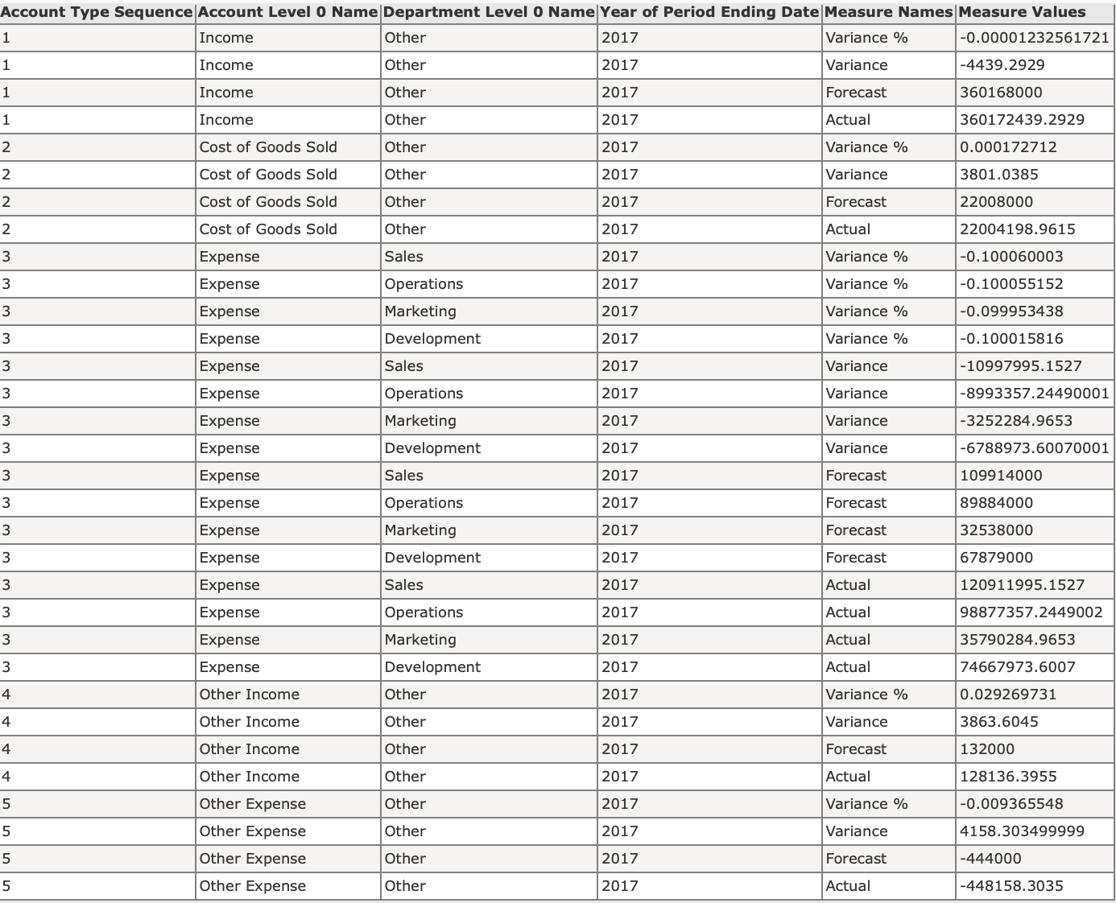
Input TablevfvfvvfIcknkclsaknclsndlvnslkdnvijsc
NER
TIME
NER
ENTITY
SSUPER GROUP
Notes:
Análise à tabela, feita com a ferramenta pandas
(Animação 1)
SUPER GRUPO – É classificada como Super Grupo a columa com menor variação de conteúdo não númerico mas com um mínimo de duas unidades.
Account Level 0 Name – 5
Department Level 0 Name - 5
Measure Names – 4
(Animação 2)
NER TIME e ENTITY - Classificação de Entidades, neste caso a data e a coluna com palavras que são mais são associadas a uma entidade, CRISTIANO???

Slide 6
Template,l,l
Main Focus
Notes:
Espinha dorsal do relatório - criação de um template

Slide 7
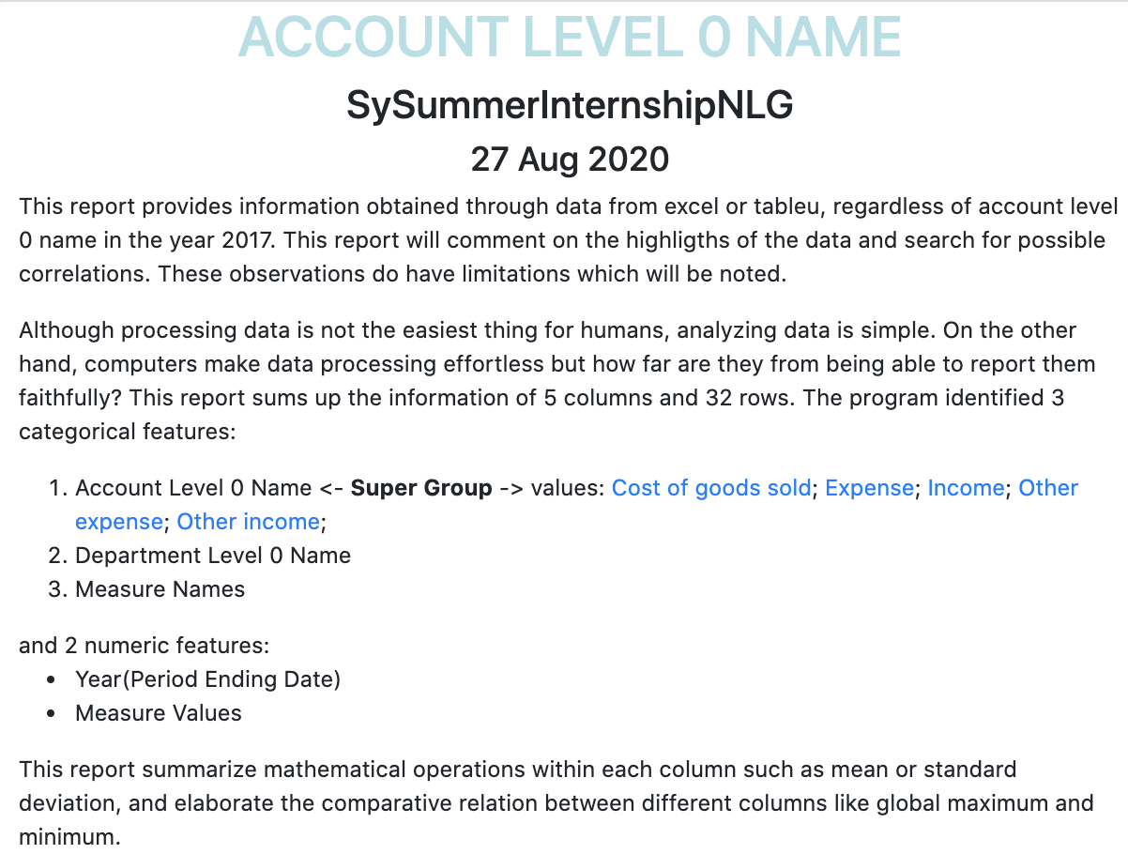
Template
INTRODUCTION
Before
This report was made from a table with 6 columns and 32 rows, which has 3 numeric features:
Account Type Sequence, YEAR(Period Ending Date), Measure Values
and 3 categorical features:
Account Level 0 Name, Department Level 0 Name, Measure Names
By analyzing for the time span ranging from 2017 to 2017 the data for the different values of Measure Names (Actual, Forecast, Variance, Variance ) , it is known:
Now
Notes:
Primeira boa impressão
(Animação 1)
Intervalo constante de datas!

Slide 8
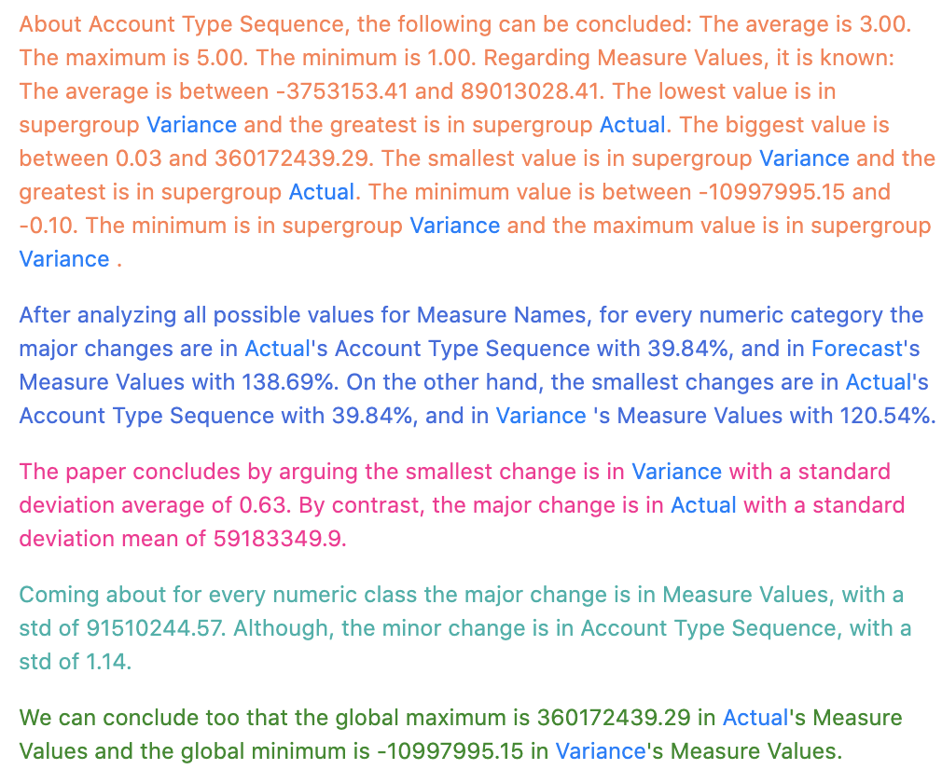
Template
Mathematical Analysis
Before
Considering Measure Names Actual when it comes to the variable Account Type Sequence, the average is 3.00 and the standard deviation is 1.20, the maximum value is 5.0, which occurred in YEAR(Period Ending Date) 2017, and corresponds to Department Level 0 Name Other. Additionally, the minimum is 1.0, which occurred in YEAR(Period Ending Date) 2017, and is associated with Department Level 0 Name, Other. Still having in consideration the same Measure Names value but now, concerning the variable Measure Values, the average is 89013028.41 and the standard deviation is 118366698.60, the maximum value is 360172439.29, took place in YEAR(Period Ending Date) 2017, and matches Department Level 0 Name Other. Besides, the minimum value is -448158.3, which happened in YEAR(Period Ending Date) 2017, and belongs to the Department Level 0 Name, Other.
When it comes to the value Measure Names Forecast concerning the variable Account Type Sequence, the average is 3.00 and the standard deviation is 1.20, the maximum value is 5.0, took place in YEAR(Period Ending Date) 2017, and corresponds to Department Level 0 Name Other. Besides that, the minimum value is 1.0, took place in YEAR(Period Ending Date) 2017, and corresponds to Department Level 0 Name Other. Analysing the same Measure Names but now, concerning Measure Values, the mean is 85259875.00 and the standard deviation is 118247975.22, the maximum is 360168000.0, which happened in YEAR(Period Ending Date) 2017, and matches Department Level 0 Name Other. Also, the smallest value is -444000.0, took place in YEAR(Period Ending Date) 2017, and corresponds to Department Level 0 Name Other.
Concerning the value Variance when it comes to the variable Account Type Sequence, the average is 3.00 and the standard deviation is 1.20, the maximum value is 5.0, which occurred in YEAR(Period Ending Date) 2017, and is associated with Department Level 0 Name, Other. Besides, the smallest value is 1.0, which happened in YEAR(Period Ending Date) 2017, and corresponds to Department Level 0 Name Other. Still considering the same Measure Names value but now, considering Measure Values, the average is -3753153.41 and the standard deviation is 4564062.63, the maximum is 4158.3, which occurred in YEAR(Period Ending Date) 2017, and corresponds to Department Level 0 Name Other. Besides that, the minimum is -10997995.15, took place in YEAR(Period Ending Date) 2017, and is associated with Department Level 0 Name, Sales.
When it comes to the value Variance considering Account Type Sequence, the average is 3.00 and the standard deviation is 1.20, the maximum value is 5.0, which happened in YEAR(Period Ending Date) 2017, and belongs to the Department Level 0 Name, Other. Besides, the smallest value is 1.0, took place in YEAR(Period Ending Date) 2017, and corresponds to Department Level 0 Name Other. Still concerning the same Measure Names value but now, when it comes to the variable Measure Values, the mean is -0.05 and the standard deviation is 0.06, the maximum value is 0.03, took place in YEAR(Period Ending Date) 2017, and matches Department Level 0 Name Other. Besides that, the minimum is -0.1, which occurred in the YEAR(Period Ending Date)s 2017, 2017, 2017 and 2017, and corresponds to the Department Level 0 Names Sales, Operations, Marketing and Development. No correlations between the present variables have been detected during the analysis.
Now
Notes:
Chegamos agora ao corpo do relatório.
MAT: média, min, max, std for each dg
Análise sg - 1/2/3
1º - intervalos de media max e min para cada coluna
2º - desvio padrao percentual maximo e minimo para cada coluna
3º - media do std max e min para cada elemento do supergrupo
Analise global -4/5
4º std max e min por coluna
5º valor max e min da tabela
(Animação 1)
- valores dúbios como por exemplo, uma sequência com valor médio exato
(Animação 2)
- Mesmo valor para a maior e menor variação

Slide 9
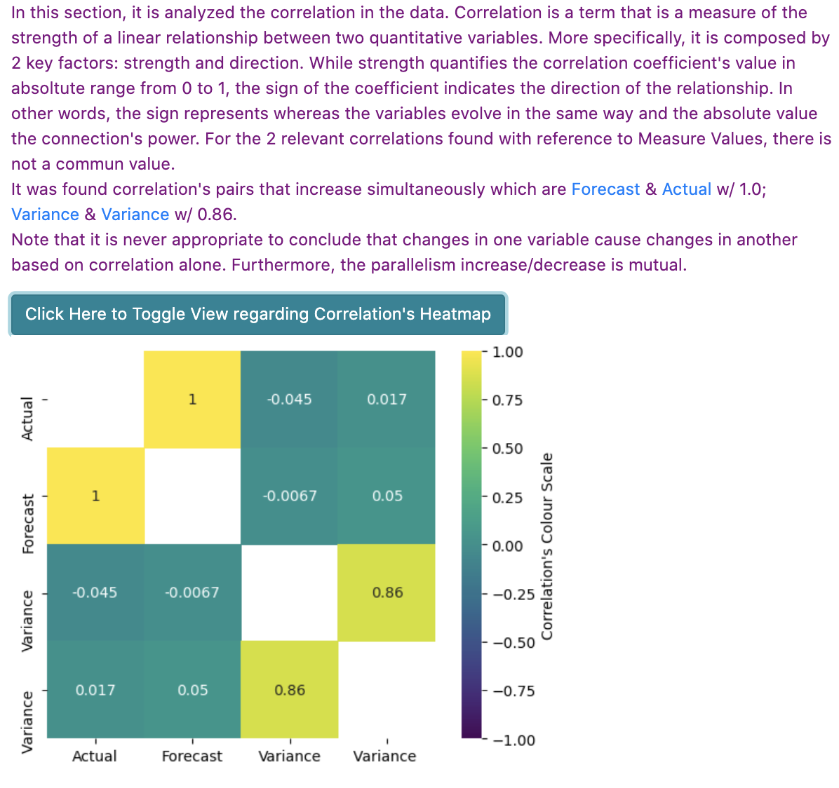
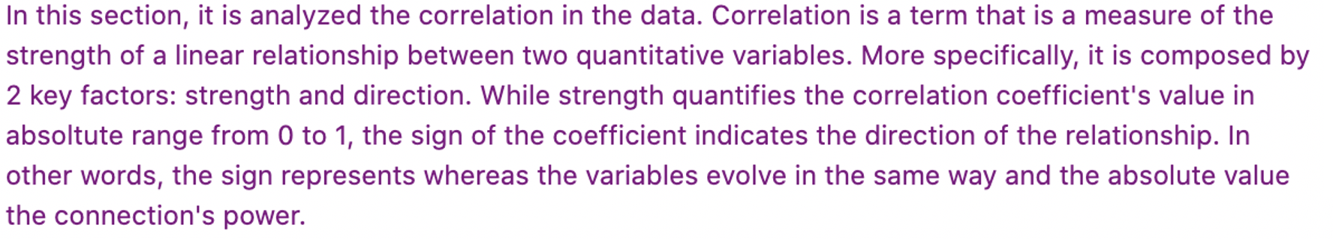
Template
Correlation
Before
No correlations between the present variables have been detected during the analysis.
Now (if no correlations have been found)
Now
Notes:
Explicação + resultado + mapa de calor
(Animação 1)
(30 segundos)
sinal: permite avaliar se os dados evoluem no mesmo sentido
valor abs: define a força com que os dados estão ligados
Antes vs Depois

Slide 10
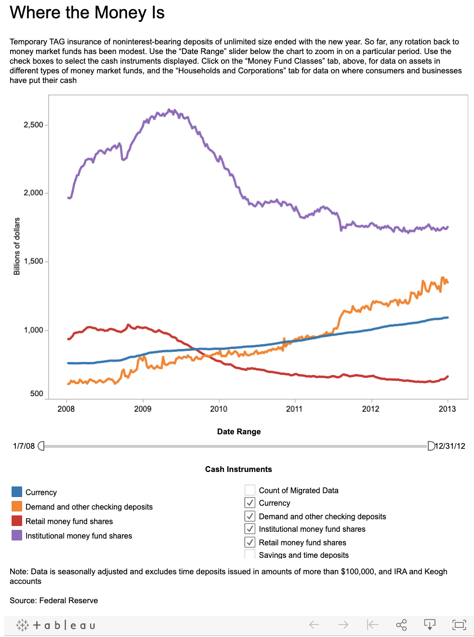
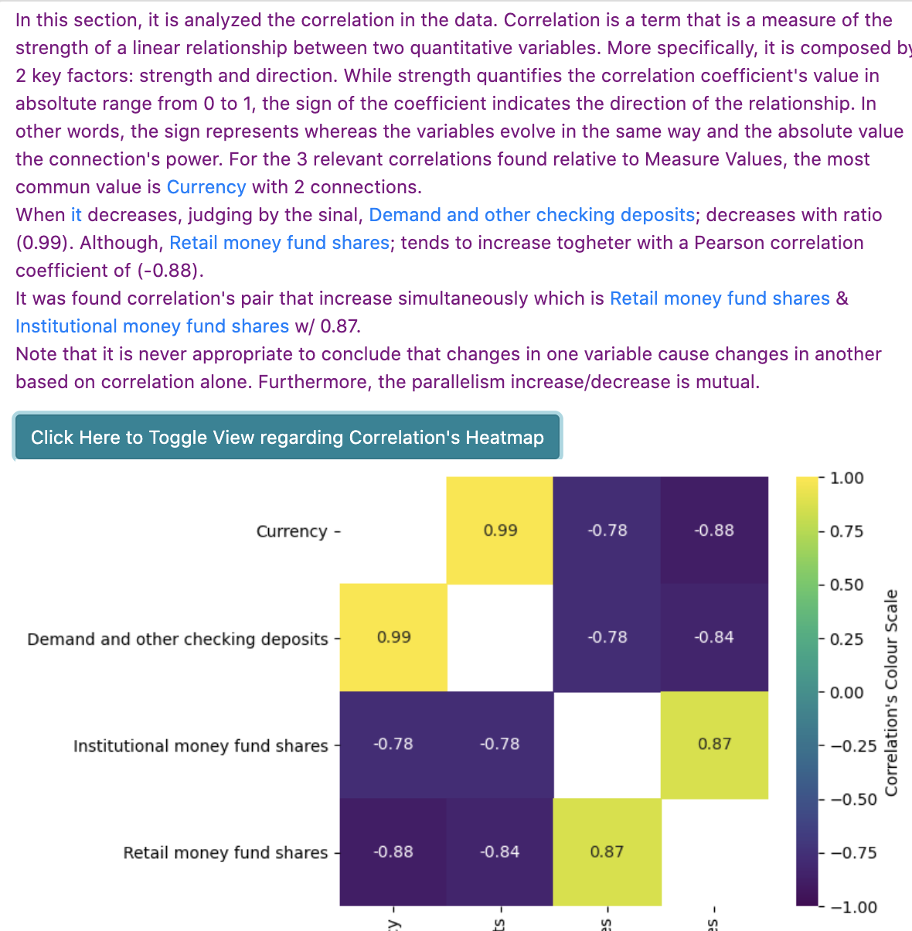
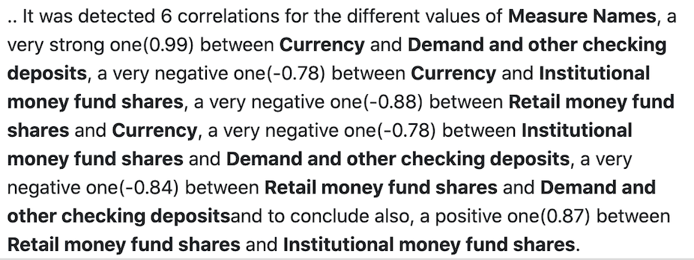
Template
Correlation
Before
Now
Notes:
antes: par +value
agr: valor comum + pares ou sequencia de pares
Tableu - nem sempre são tabelas!!
(Animação 1)

Slide 11
Special Features
The best things come serendipitously
Notes:
Quando eu entrei para o estágio, já estava confortável na linguagem Python. Sabia conceitos muito superficiais de JavaScript e HTML.
Esta secção engloba 5 aspetos que não fazem parte diretamente do relatório, porém elevam-no para outro nível bem como a minha aprendizagem ao longo das últimas 7 semanas.
Também se destacam ,pois, a maioria das alterações foram idealizada após pensar nas entre-linhas relativas a sugestões dos mentores.

Slide 12
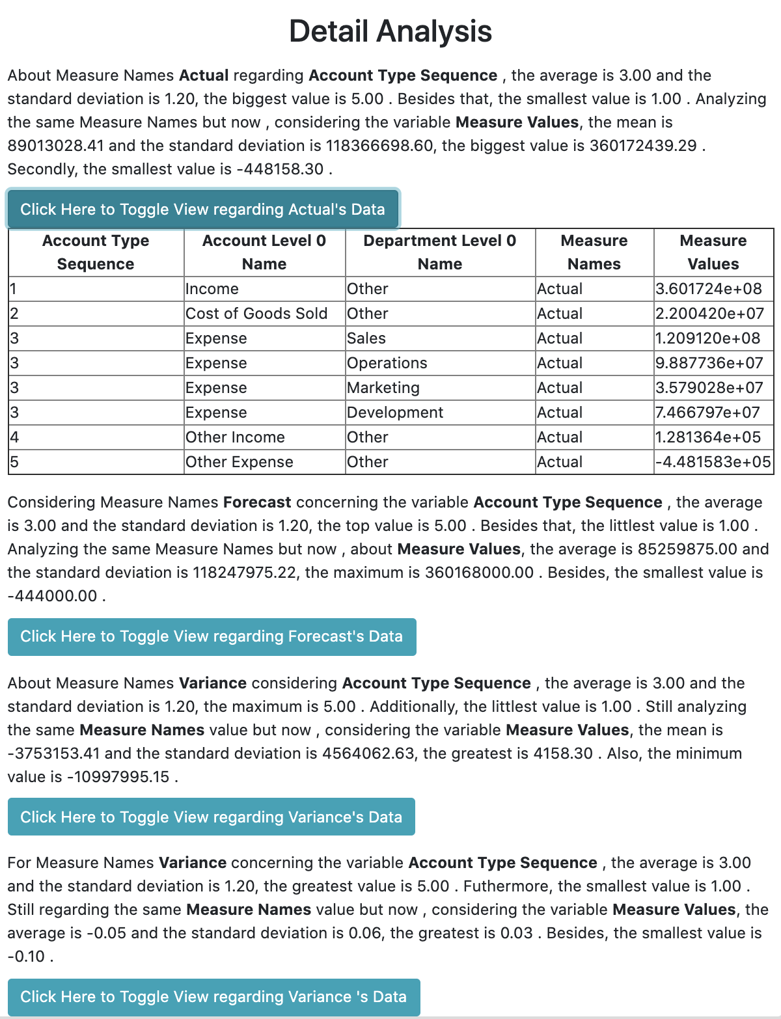

Notes:
Analise anterior?
Detail analysis - informação mais detalhada para cada valor do sg

Slide 13
Special Features
Hyperlinks
Text Collapse
Loading Button & Regenerate Narrative
Notes:
Hyperlinks
Maneira intuitiva de acesso
(Animação 1)
Text Collapse
Tabelas, Figuras..
“Solução acordeão”.
(Animação 2)
Botão de Loading
Antes, não havia informação nenhuma
Agr: -(Pedro) Estado Loading quando está a gerar
- Voltar a gerar narrativas
- nao muda de estado

Slide 14

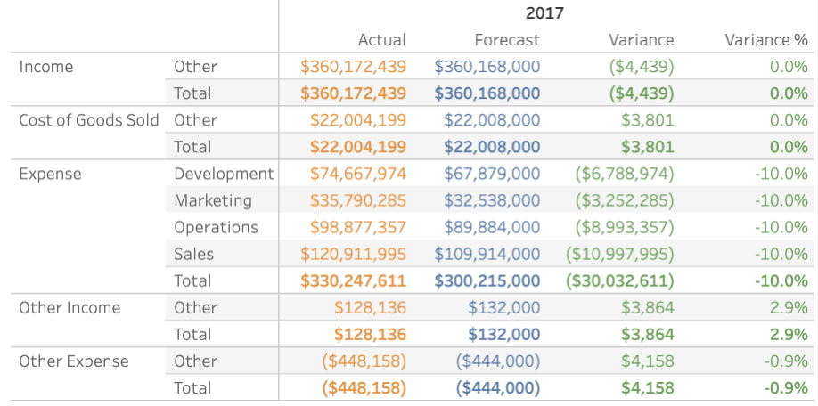
Notes:
Por fim, vou desvendar o ‘mistério’ por detrás dos valores especiais.
Este caso partilha, com muitos outros, uma coluna de identificação do Grupo a analisar. Entre outras palavras, quando esta tabela foi elaborada, foi propositadamente incluída a coluna mais à esquerda de modo a indentificar a coluna principal.
(Animação 1)
- indentificador e super grupo
- valores sem interesse matemático
(Animação 2)
(Explicar que idealmente o supergrupo e a coluna NER entidade estão trocadas.)
Assim, é possível concluir: Para toda a regra à sempre uma exceção

Slide 15
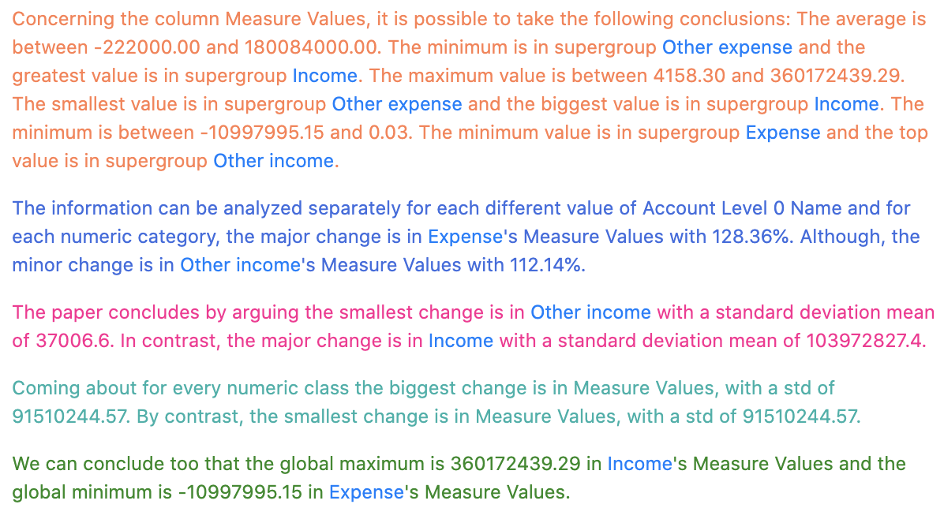
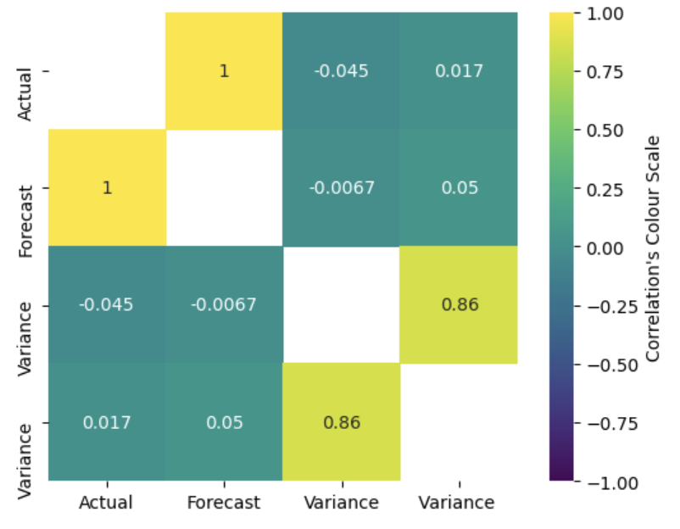
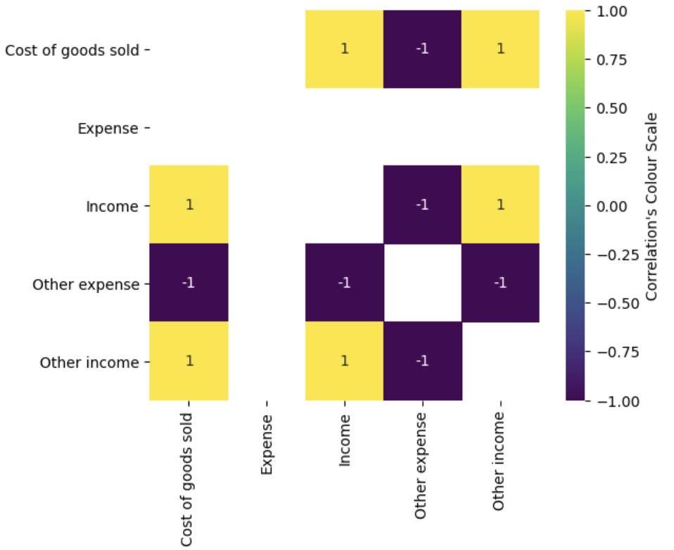

Notes:
Versão final
(Animação 1)
- opção de leitura dos restantes relatórios obtidos.
- elementos do super grupo fazem mais sentido
(Animação 2)
Tal ideia é corroborada pelos mapas de calor, obtidos com os mesmos dados mas intrepertados de maneira diferente.

Slide 16
<Demonstration <!-- Sy-Si2020-NLG -->
If you have any questions, ask now or during the demo

Slide 17
Next StepsNNext
Run Pylint
Clean Files (migration 2018 – 2019) incomplete
Prediction chart (ML) - time evolution
‘Edit Narrative’ migration to the new Template
Virtual Tour (left pane option)
Tutorials/instructions (left pane option)

